Slide 1
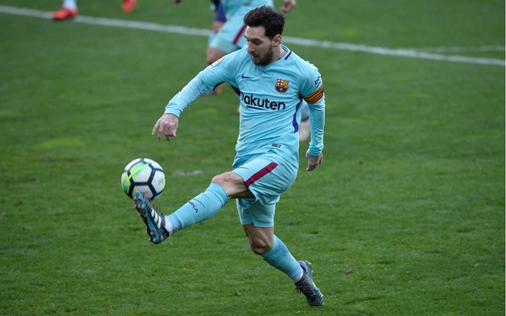
স্বাগত

Slide 2
প রি চি তি
শ্রেনী- দশম
অধ্যায়- নবম
বিষয়- দৃঢ়তা ও চলন
সময়- ৫০ মিনিট
মোঃ আব্দুল আলীম
বি.এসসি, বি.এড
সহকারী শিক্ষক
কল্যাণপুর আর ডি মাদ্রাসা
বেলকুচি,সিরাজগঞ্জ
মোবাইল ০১৭১৭০১২৩৮৯

Slide 3
চল এবার একটি ভিডিও দেখি

Slide 4
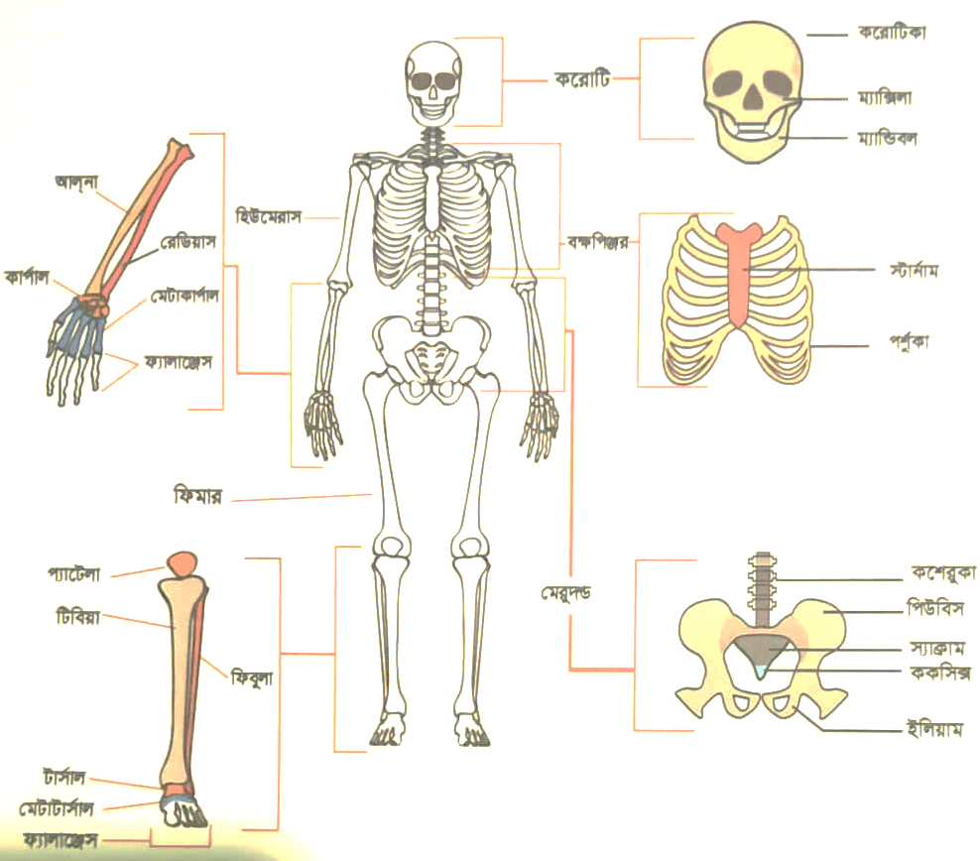

Slide 5
আজকের পাঠ-
দৃঢ়তা

Slide 6
শিখনফল
এ পাঠ শেষে শিক্ষার্থীরা - - -
অস্থি ও তরুণাস্থি কী তা বলতে পারবে ।
টেন্ডন ও লিগামেন্টের বর্ণনা করতে পারবে।
পেশির ক্রিয়া ব্যাখ্যা করতে পারবে।

Slide 7
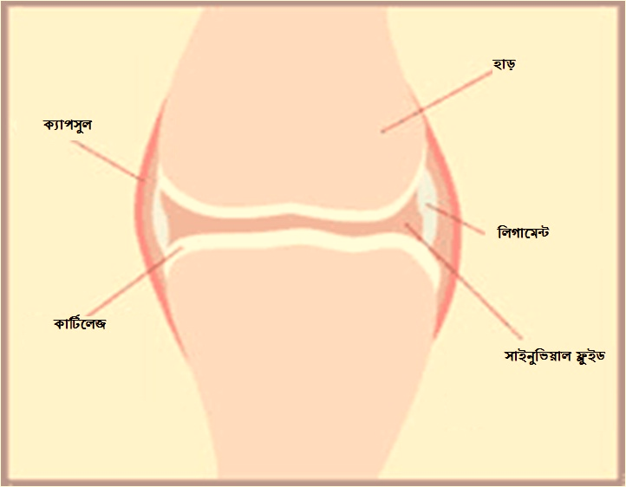
সাইনোভিয়াল অস্থি সন্ধি

Slide 8
বোর্ডের কাজঃ
১। কঙ্কালের প্রকারভেদ
২। কঙ্কালের কাজ
৩। অস্থি ও তরুণাস্থির উপাদান

Slide 9
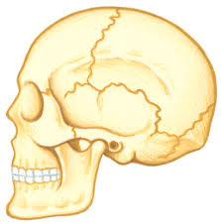
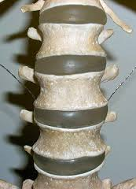
ঈষৎ সচল অস্থিসন্ধি
নিশ্চল অস্থিসন্ধি
সচল অস্থিসন্ধি

Slide 10
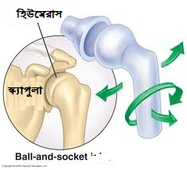
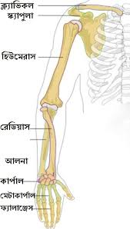
বল ও কোটরসন্ধি
কবজিসন্ধি

Slide 11
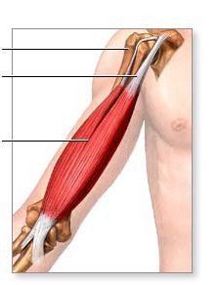
অন্থি
টেনডন
পেশী
পেশী
টেনডন
অন্থি
হাত-পায়ের পেশি ও টেনডন এবং অস্থির সম্পর্ক

Slide 12
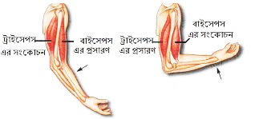
সংকোচন ও প্রসারণ অবস্থায় বাইসেপস এবং ট্রাইসেপস পেশি

Slide 13
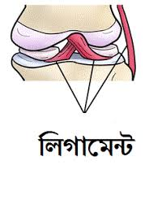
বিভিন্ন প্রকার লিগামেন্ট ও অস্থির সম্পর্ক

Slide 14
দলীয় কাজ
১। অস্থি ও তরুণাস্থির মধ্যে তুলনা কর।
২। লিগামেন্ট ও টেনডনের মধ্যে তুলনা কর।

Slide 15
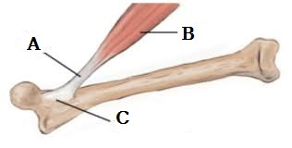
বাড়ির কাজ
A,B ও C চিহ্নিত অংশটির নাম লেখ এবং ব্যাখ্যা কর।

Slide 16
মূল্যায়ন
১। অন্থিসন্ধি কী?
২। লিগামেন্টের কাজ কী?
৩। অন্থি কোষের নাম কী?

Slide 17
ধন্যবাদ

